Slide 1






«Пункт Поиска Воевавших Родственников»
2024

Slide 2


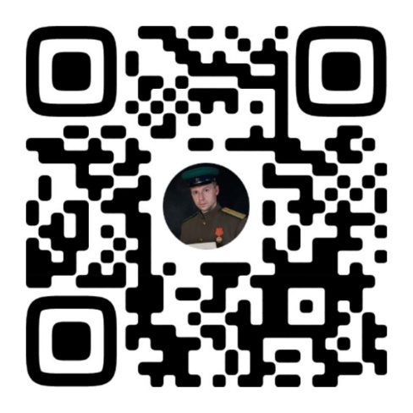
Краткая информация о себе:
Ткачук Андрей Владимирович
Дата рождения: 02.11.1978 г.
Выпускник Голицынского пограничного института 2000 года, магистратура МГППУ 2022
Специальности: начальник пограничной заставы, юриспруденция, организация работы с молодежью
Женат
Курирую 4 историко-патриотических клуба в Одинцовском городском округе
Генеральный директор АНО «Технологии Созидания»
Методист Одинцовского Молодежного Центра
e-mail: tkachuk_andrey@mail.ru
Моя страница в сети «ВКонтакте»:
Телефон: +7 9151732400
2
2

Slide 3
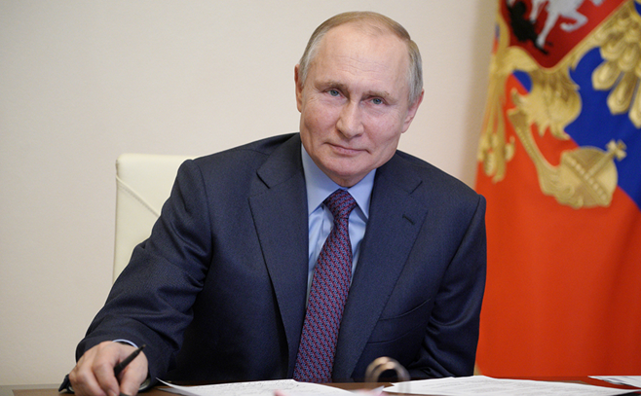
В.В. Путин утвердил перечень поручений по итогам пленарного заседания форума АНО «Агентство стратегических инициатив по продвижению новых проектов», состоявшегося 13 ноября 2020 года:
В основу работы взято поручение Президента:
Одно из первых - о создании Всероссийского патриотического движения «Поисковики – школам», а также о разработке программы деятельности указанного движения и механизмов обеспечения её реализации.
3

Slide 4
В Одинцовском городском округе с 2018 года:
Разработана и апробируется технология поиска документов на воевавших родственников в масштабе общеобразовательного учреждения;
Действует новое пространство для взаимодействия для семьи, школьников, волонтеров, молодежи и ветеранов;
Элементы поисковой работы проводятся как онлайн так и в офлайн формате.
4

Slide 5
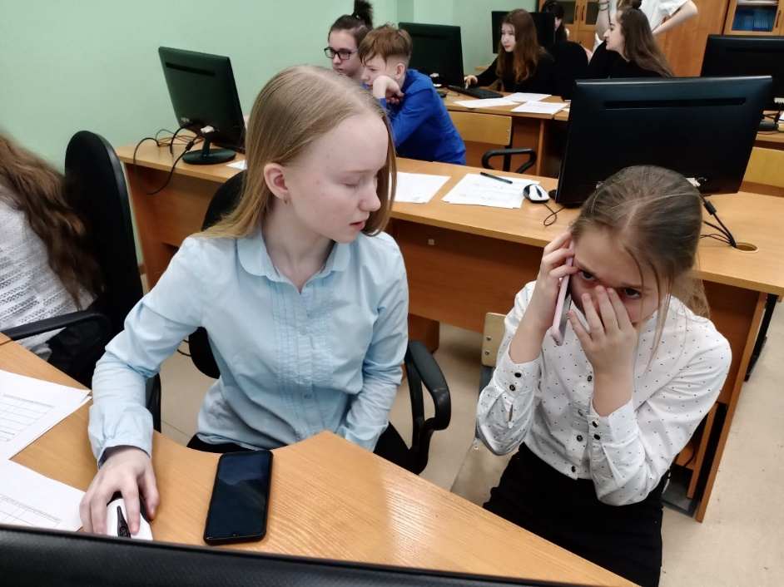
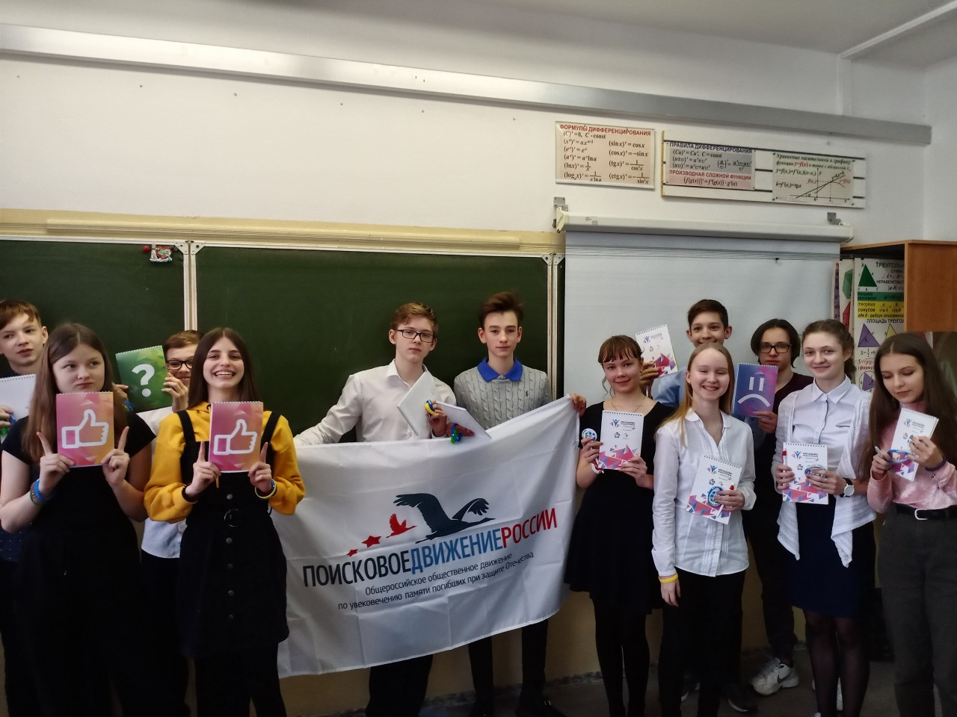
47 волонтеров за 3 дня обучили 850 человек
Эксперимент в Барвихинской школе Одинцовского городского округа:
В 2019 году найдено 252 документа
В 2020 году 358 документов (включая наградные листы)
5

Slide 6
Выявленная социальная проблема:
результаты тестирования:
27 – 30
человек
6

Slide 7
Возможные причины:
Уменьшение времени на общение между работающими родителями и детьми;
Предшествующие поколения :
«молчащих» - переживших репрессии;
«воевавших» - тяжело вспоминать о войне;
«поколение 90-х» - волна дискредитации массового подвига.
Отсутствие пространства и кругов общения на тему героев собственной семьи.
7

Slide 8
Упущенный компонент:
Обучение правилам сбора установочных данных о родственниках, принимавших участие в Великой Отечественной войне, путем опроса:
ФИО;
Дата рождения;
Место призыва / место проживания до войны;
Воинское звание (хотя бы на уровне рядовой/сержант/офицер);
Награды;
Наличие ранений.
«Чем поможет мессенджер?»
«Занятый родитель!»
«Знающий родитель!!»
8

Slide 9
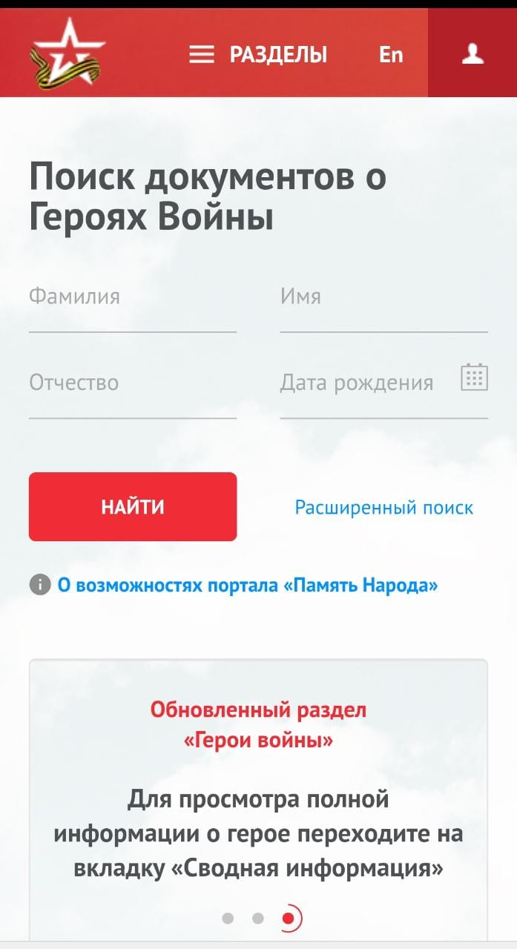
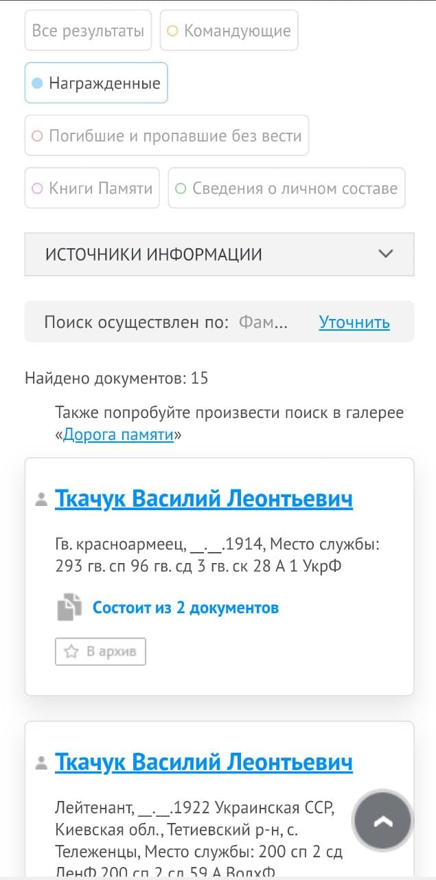
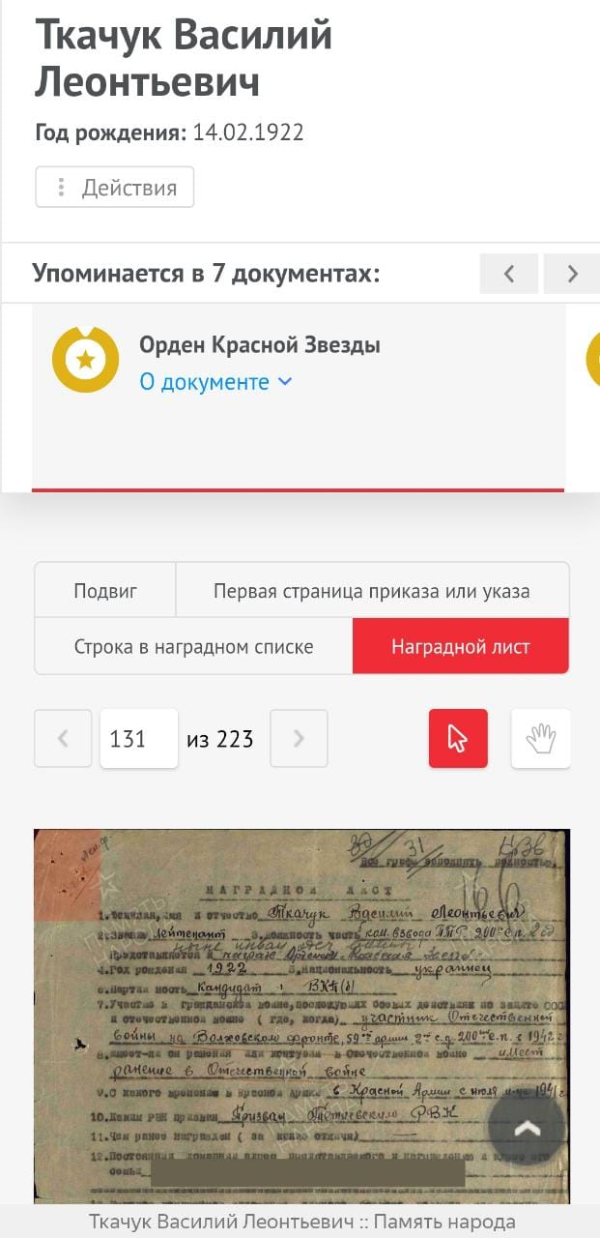
Немного теории:
Знакомство с навигацией и внутренней логикой сайта https://pamyat-naroda.ru/
Память Народа
9

Slide 10
«Чем меньше – тем лучше»
«Я не знаю фамилию прадедушки»
«фамилия с ошибкой!»
«Правильная дата рождения»
10

Slide 11
Особенности навигации и фильтров:
«нет совпадений!»
«все совпадает, кроме звания!»
«не хватает наград..»
11

Slide 12
Где «скрывается» наградной лист:
Что такое «ЦАМО»?
Данные на «НКВД» и «СМЕРШ»
Нет данных!!?
О чем говорит наградной лист?
12

Slide 13
5 минут практики
(самостоятельная работа):
УДАЧИ!
13

Slide 14





Вариант общий
У каждой семьи есть свой герой!
Давай найдем его вместе!
vk.com/rfpoisk
facebook.com/rfpoisk/
youtube.com/c/rfpoisk
instagram.com/poiskrf/
У каждой семьи есть свой герой!
Давай найдем его вместе!
14

Slide 15


вариант волонтера
У каждой семьи есть свой герой!
Давай найдем его вместе!
vk.com/rfpoisk
facebook.com/rfpoisk/
youtube.com/c/rfpoisk
instagram.com/poiskrf/
Помоги найти героя! Стань волонтером проекта!
15

Slide 16
Перспективы развития
В течение 5 лет, благодаря поддержке созданных волонтерских структур, будут охвачены работой 52 общеобразовательных учреждения Одинцовского городского округа;
Методическое сопровождение позволит экстраполировать Одинцовский опыт на Московскую область;
Поддержка со стороны Поискового Движения России и участие в грантовых конкурсах позволят привлечь дополнительные средства.
16

Slide 17
Перечень рекомендованных интернет-ресурсов:
https://obd-memorial.ru/
(Обобщенный банк данных «Мемориал» - банк данных о защитниках Отечества, погибших, умерших и пропавших без вести в период Великой Отечественной войны и послевоенный период.)
https://pamyat-naroda.ru/
Позволяет установить судьбу родственников, принимавших участие в Великой Отечественной войне, найти информацию о награждениях.
http://podvignaroda.ru/
Предоставляет в открытом доступе полную информацию о боевых наградах за подвиги во время Великой Отечественной войны, имеющуюся в российских архивах. Содержит документы:
о награждении военного времени;
о награждениях за победу над Японией;
о награждении за военные подвиги, совершенные в послевоенное время.
17

Slide 18
Источники
Федеральный закон "Об образовании в Российской Федерации" от 29.12.2012 N 273-ФЗ (последняя редакция);
Закон РФ от 14 января 1993 г. N 4292-1 "Об увековечении памяти погибших при защите Отечества";
Шилин А.Ю. Волонтерское движение как фундамент построения гражданского общества В сборнике: Молодежные инициативы как основа развития гражданского общества в Российской Федерации: региональный и местный уровни Материалы III Всероссийской научно-практической конференции. 2017. С. 123-126.
Государственная молодежная политика в России: социально-психологические основания и технологии реализации / Авт.: Зиненко В.Е., Карпова В.В., Орлова Н.В., Плешаков В.А., Попова С.Ю. Прокохина М.И., Пронина А.А., Пронина Е.В., Селезнева А.В., Чуев С.В., Шилина И.Б. / Под общей редакцией С.Ю. Поповой. - М.: Аквилон, 2019. - 448 с.
Плешаков В.А. Киберсоциализация человека: от Homo Sapiens’а до Homo Cyberus’а. Монография. / В.А. Плешаков. – М.: МПГУ, 2012. – 212 с.
18

Slide 19





Серия детских книг
О Великой Отечественной войне
Скачать электронные
книги бесплатно
19

Slide 20
2024

